Slide 1
Radiografía de las Energías Renovables en Colombia
Alejandro Lucio
Presidente Junta Directiva
27° Congreso MEM
20 de octubre de 2022

Slide 2
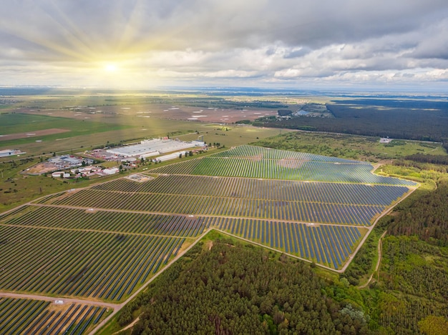
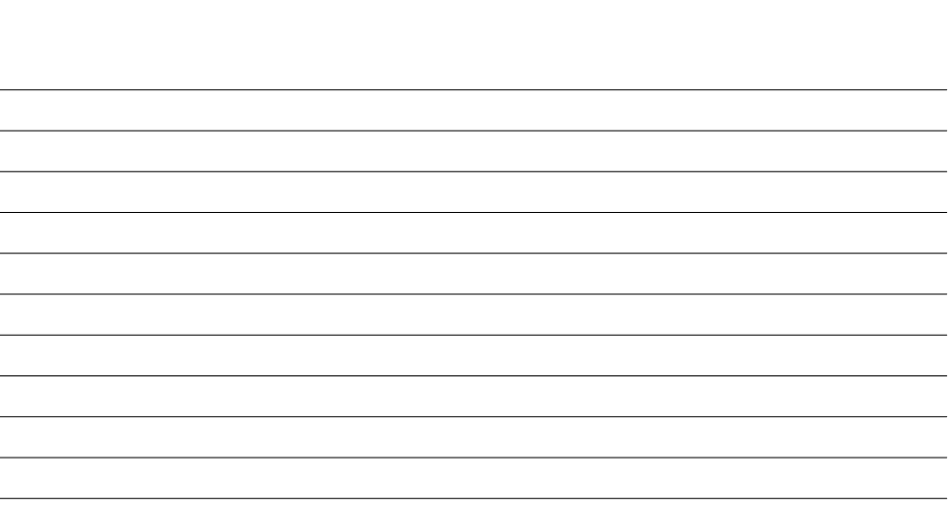
Panorama Renovables 2017
Plan Expansión 2017 - 2031
Registro proyectos 2017 (MW)

Slide 3
Ley 1715
Ley 2099
CONPES Transición
Suficiente Política Pública
Hoja de Ruta
Transición
Hoja de Ruta
Offshore
Hoja de Ruta
Hidrógeno
Decreto
570 & DERs
Decreto Geotermia & H2

Slide 4
El sector está listo para invertir más de 68 MM USD en proyectos FNCER
2.98 GW
Proyectos CxC & SCLPE
13.3 GW
Proyectos con capacidad asignada
54.9 GW
447 MW
Solicitando capacidad
AG y GD
2022
2023
2024
Conexión aprobada y en análisis
1 GW
5.3 GW
4.1 GW

Slide 5
A la fecha los proyectos FNCER no han podido entrar al sistema
Capacidad Efectiva Neta a la fecha
Nuestra Realidad
Fuente datos: Paratec, Oct 2022
Hoy en Colombia solo hay 277 MW FNCER operando, todas plantas menores y ninguna adjudicada en subastas

Slide 6
Reformas del Mercado
Subastas LP y mecanismos contratación
Barreras Autogeneración
Licencia Ambiental
Consulta Previa
Necesitamos Avanzar

Slide 7
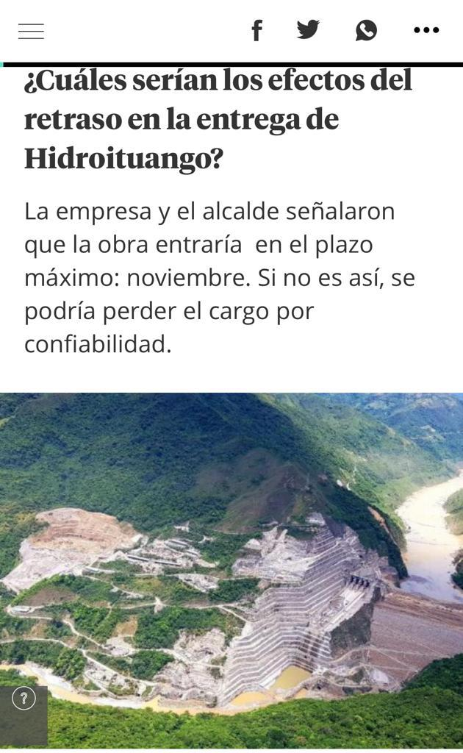
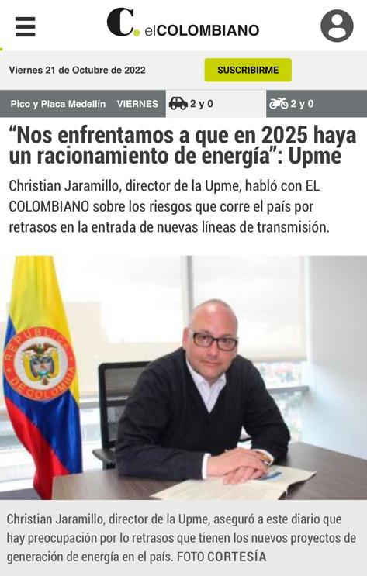
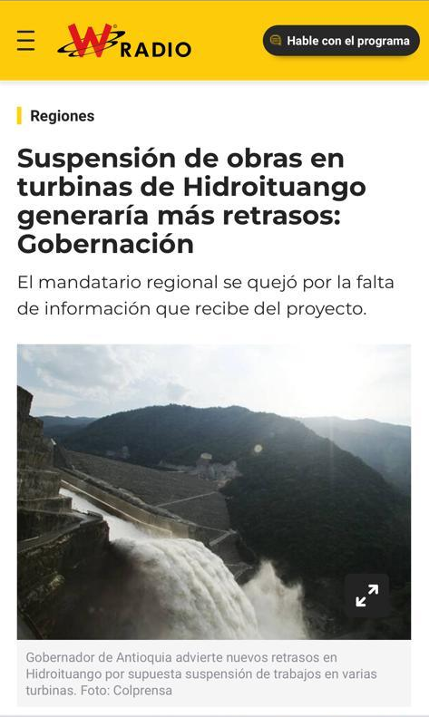
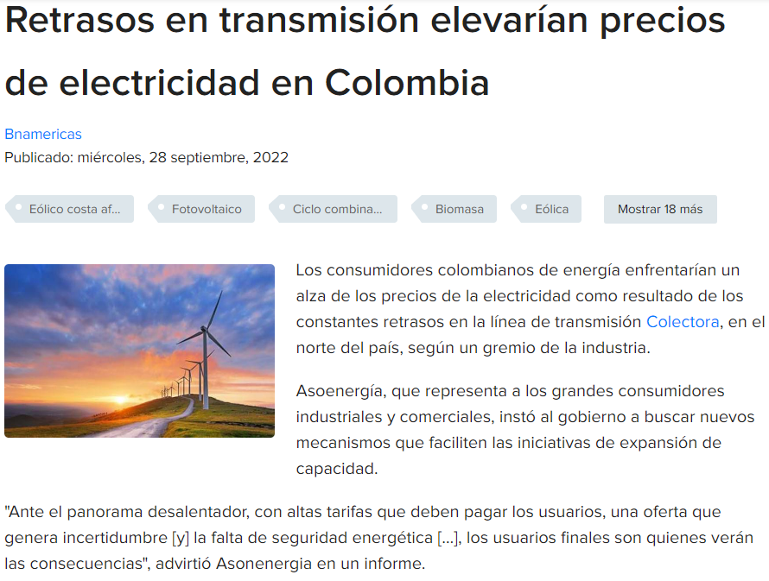
Por qué necesitamos Avanzar

Slide 8
#
TÍTULO
Texto
GRACIAS
Texto

